Slide 1








供託かんたん申請の御案内
－地代家賃弁済供託編－
かんたん申請とは？
供託の申請は、インターネットに接続したパソコンを利用して、オンラインで申請することができます。
オンライン申請は、専用の「申請用総合ソフト」を使用する方法と、ｗｅｂブラウザ（インターネット閲覧用ソフト）上から直接申請する方法の２通りの方法があります。
ここでは、ｗｅｂブラウザ上から申請する「かんたん申請」について御案内します。「かんたん申請」は専用ソフトをパソコンにインストールする必要がないため、手軽にオンライン申請を行うことができます。
是非、御利用を御検討ください。
おすすめの理由
法務局に出向く必要がありません！
会社のパソコンから供託の申請を行うことができますので、法務局へお越しいただく必要がありません。また、供託金の納付も金融機関のＡＴＭやインターネットバンキングを利用して行うことができます。
申請内容を再利用することができます！
オンラインで申請した内容は、その後も再利用することができます。毎月の申請ごとの面倒な書類作成に比べ、効率的で、供託の申請にかかる手間を減らすことができます。
平日の夜９時まで申請可能です！
かんたん申請は、年末年始を除く平日の夜９時まで利用することができますので、法務局の業務時間外でも申請が可能です。
※ １７時１５分以降の申請は翌開庁日の受付となります。
「かんたん申請」は簡単です！
ｗｅｂブラウザを利用する「かんたん申請」は、専用ソフトをインストールする必要がなく、インターネットに接続しているパソコンがあれば、すぐに始めることができますので、誰でも、簡単に申請することができます。
供託かんたん申請手続の流れ
【申請者情報登録】
オンライン申請を利用するために必要な申請者情報を登録します。
※１
※１ 初回利用時のみ
【申請情報の作成】
申請内容をインターネット上で作成し、送信します。
【受理決定通知】
申請内容に問題がなければ、法務局からオンラインで受理決定通知書が届きます。
【供託金の納付】
インターネットバンキング 又は ATM を利用して供託金を納付します。※２
※２ ペイジー対応の ｲﾝﾀｰﾈｯﾄﾊﾞﾝｷﾝｸﾞ又は ATM の利用となります。
【封筒・切手の送付】
供託書正本送付用の封筒 ※３ を法務局へ送付します。
※３ 切手貼付、宛名記載済みのもの
【供託書正本受領】
法務局から供託書正本が届きます。
お知らせ
かんたん申請の注意点
「かんたん申請」による供託では、「電子納付」という方法によって供託金を納付します。
「電子納付」とは、金融機関のＡＴＭやインターネットバンキングを利用して納付する方法ですが、電子納付については、その方法、取扱金融機関、納付可能時間、領収証書の発行及び納付可能金額に制限がありますので、あらかじめ利用する金融機関でご確認ください。
かんたん申請の利用可能時間
平日月曜日から金曜日まで
８時３０分から２１時まで
※ 土日祝日・年末年始（12/29～1/3）は御利用いただけません。
※ 申請情報が１７時１５分を過ぎて法務局に到達した場合は、その翌開庁日に受付がされます。
※ システムメンテナンスのため、一時的に利用が停止される場合があります。
まずは
右の「QRコードを読み取る」か
供託ねっと
で検索!!
供託ねっとHP

Slide 2
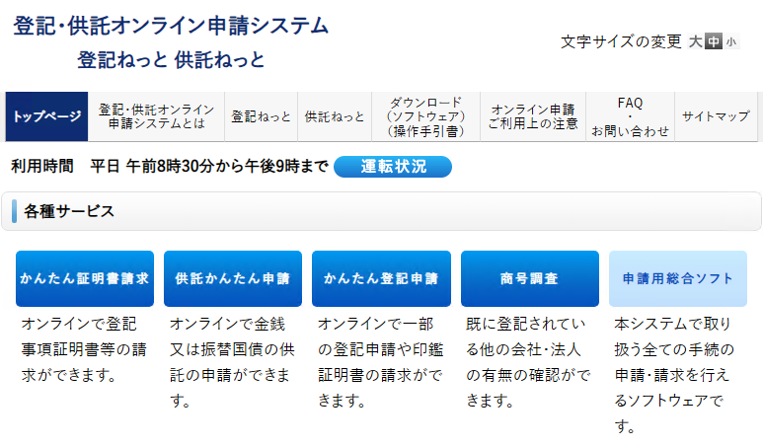
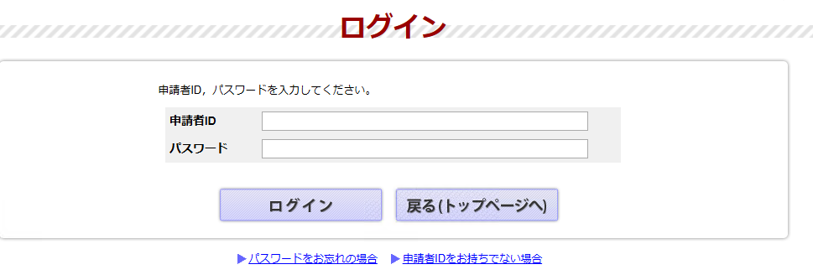
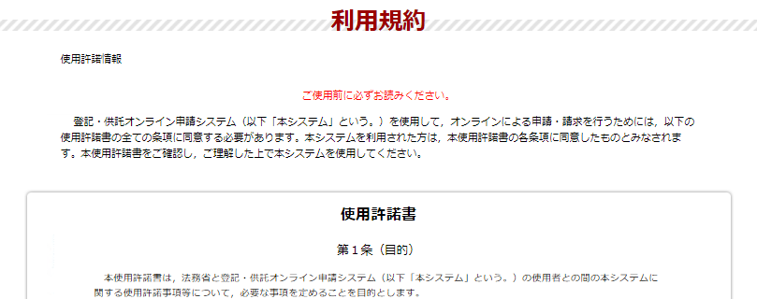
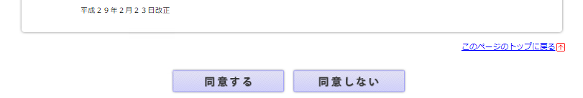
① 申請者情報の登録
１ 申請者情報の登録
供託かんたん申請を利用するために、「申請者情報」の登録が必要です。
※ 初回利用時のみ登録が必要です。
２回目以降は、登録した「申請者ＩＤ」及び「パスワード」によりログインすることができます。
①
インターネットで「供託ねっと」又は「登記・供託オンライン申請システム」と検索します。
トップページから、『 供託かんたん申請 』をクリックします。
ここをクリックする
②
『 申請者ＩＤをお持ちでない場合 』をクリックします。
※ 右のようなメッセージが表示される場合は、『このサイトの閲覧を続行する』を選択して先に進んでください。
ここをクリックする
③
利用規約の確認画面が表示されますので、使用許諾書の内容を御確認いただき、御理解していただいた上で、『 同意する 』をクリックしてください。
ここをクリックする

Slide 3
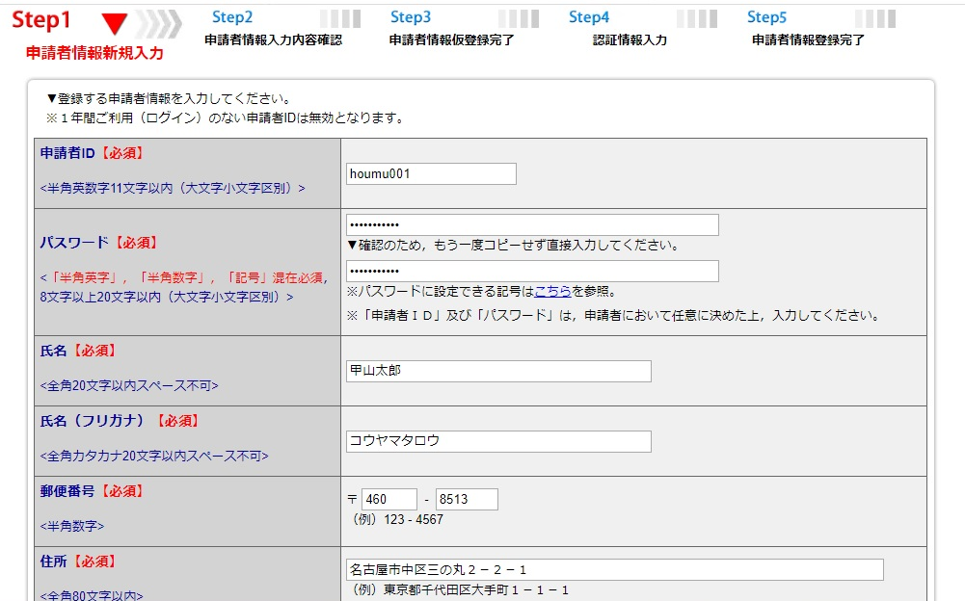
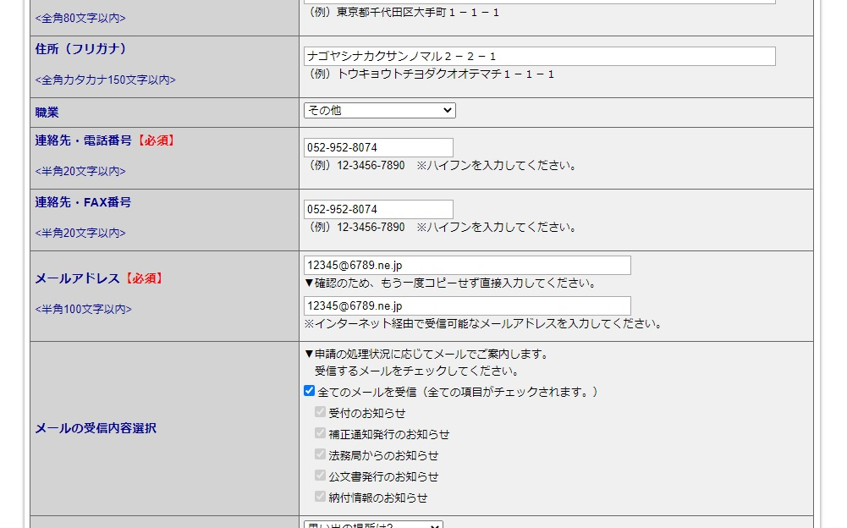
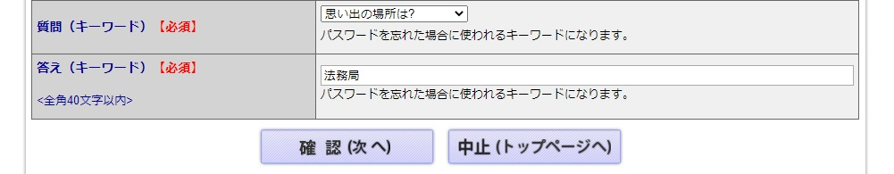
④
申請者情報新規入力画面が表示されますので、必要事項を入力してください。
必須事項を全て入力したら、画面下部の『 確認 （次へ）』をクリックしてください。
【申請者ID】
半角英数字１１文字以内で任意のIDを入力してください。
【パスワード】
「半角英字」、「半角数字」、「記号」を全て用いて、８文字以上２０文字以内で任意のパスワードを設定してください。
【住所・氏名】
住所、氏名、フリガナを入力
します。
【連絡先電話番号】
ハイフン（－）も入力が必要です。
【メールアドレス】
半角英数字で入力します。
【メール受信設定】
法務局からのお知らせについてメールでの受信を希望される方は任意の項目にチェック願います。
【質問と答え】
パスワードを忘れたときに備え、任意の質問と答えを入力します。
入力が完了したらここをクリックする

Slide 4
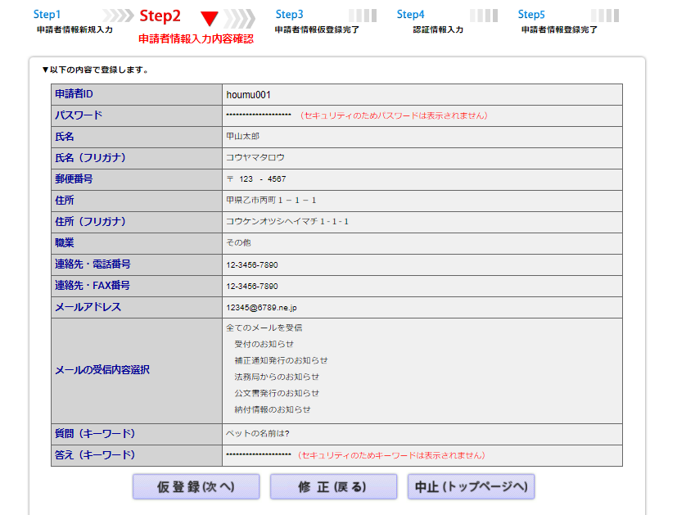
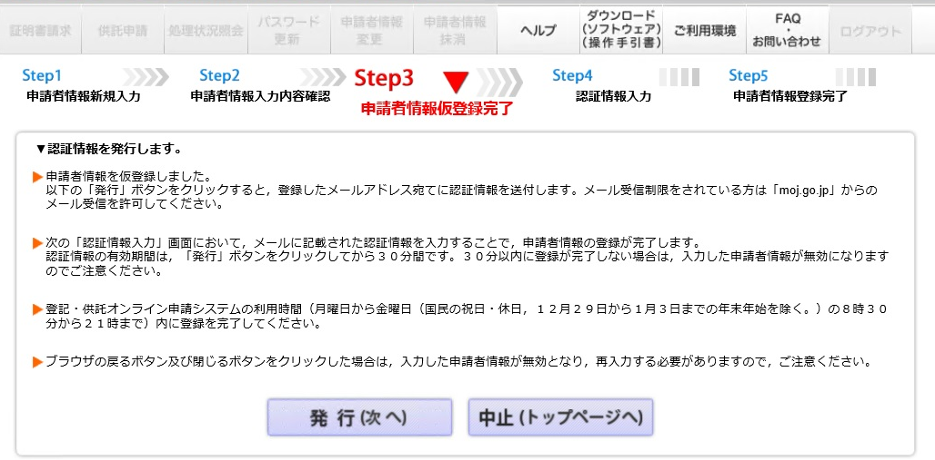
⑤
申請者情報入力内容確認画面が表示されますので、入力した内容に間違いがないか確認の上、間違いがなければ『 仮登録（次へ） 』をクリックしてください。
ここをクリックする
⑥
申請者情報仮登録完了画面が表示されますので、『 発行（次へ） 』をクリックしてください。
※ 申請者情報新規入力画面（④）の「メールアドレス」欄に入力したメールアドレス宛てに「申請者情報登録用 認証情報のお知らせ」メールが送付されます。
ここをクリックする

Slide 5
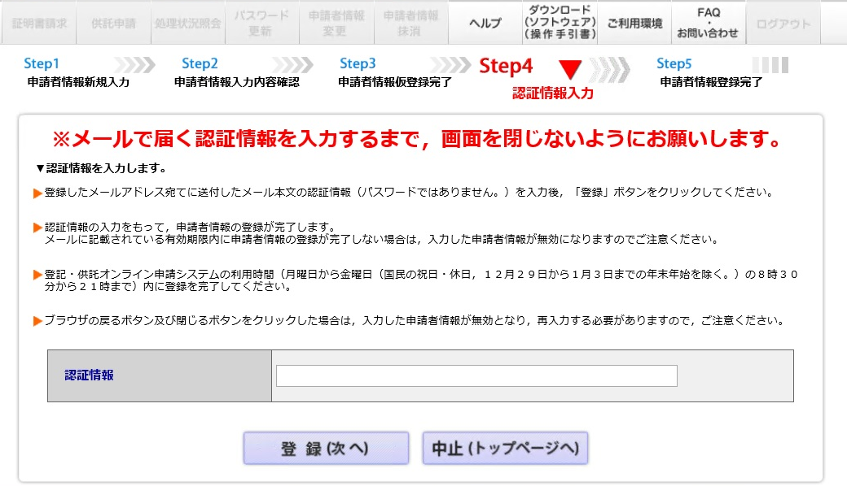
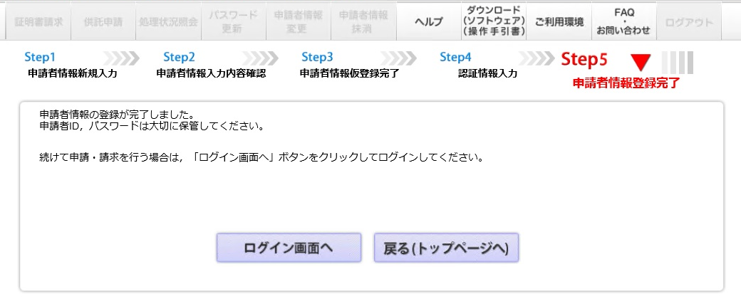
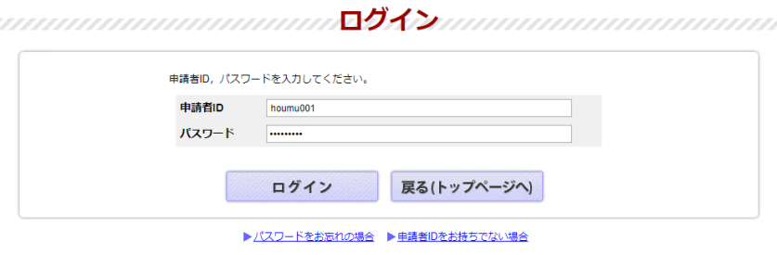
⑦
認証情報入力画面が表示されますので、④で登録した「メールアドレス」欄に入力したメールアドレス宛てに送付された「申請者情報登録用 認証情報のお知らせ」メールの本文に記載された認証情報を入力し、『 登録（次へ） 』をクリックしてください。
※ 認証情報の有効期間は申請者情報仮登録完了画面の『 発行（次へ） 』をクリックしてから３０分間です。
※ 有効期間内に申請者情報の登録が完了しない場合、登録を最初からやり直す必要がありますので、御注意ください。
【認証情報】
登録したメールアドレスに届いた認証情報を入力する
ここをクリックする
⑧
申請者情報の登録が完了すると、申請者情報登録完了画面が表示されますので、『 ログイン画面へ』をクリックしてください。
ここをクリックする
⑨
ログイン画面が表示されますので、申請者情報登録で設定した「申請者ＩＤ」と「パスワード」を入力し、『ログイン』をクリックします。
【ログイン】
登録したIDとパスワードを入力する
ここをクリックする

Slide 6
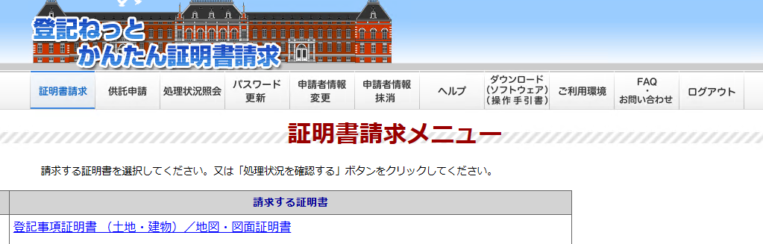
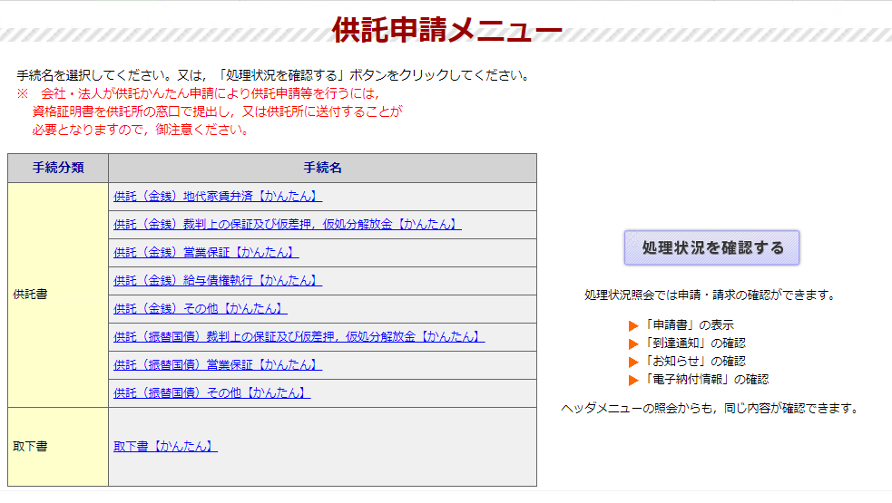
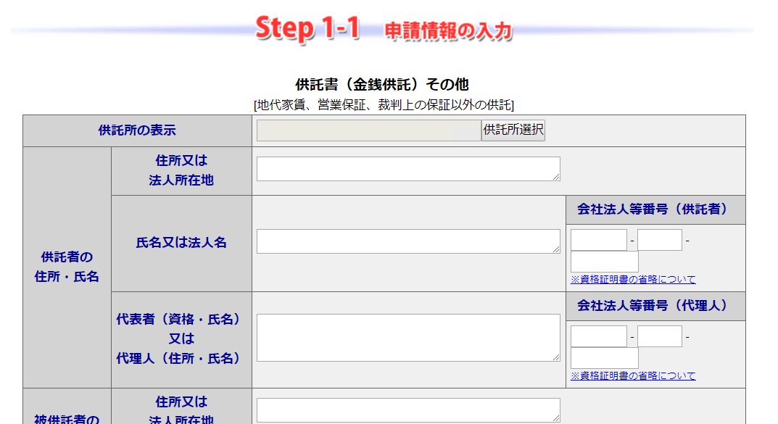
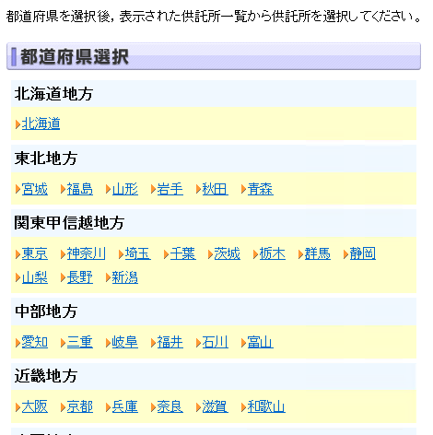
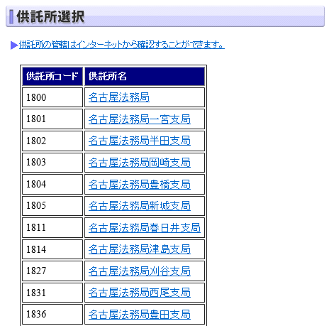
２ 申請情報の作成
①
ログイン後、『供託申請』を選択します。
ここをクリックする
②
供託申請メニューが表示されますので、手続名『供託（金銭）地代家賃弁済【かんたん】』を選択します。
※ 前回の申請情報を再利用する場合は、『処理状況を確認する』をクリックしてください。
ここをクリックする
③
申請情報の入力画面が表示されますので、必要事項を入力します。
【供託所の表示】
『 供託所選択 』をクリックすると、選択画面が表示されます。
都道府県選択から『 愛知 』を選択し、供託所選択から申請先の法務局を選択してください。
名古屋法務局●●支局

Slide 7
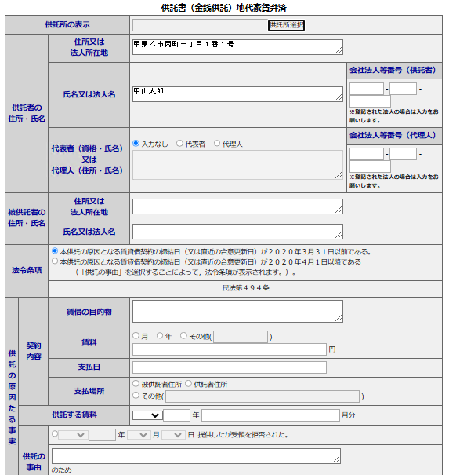
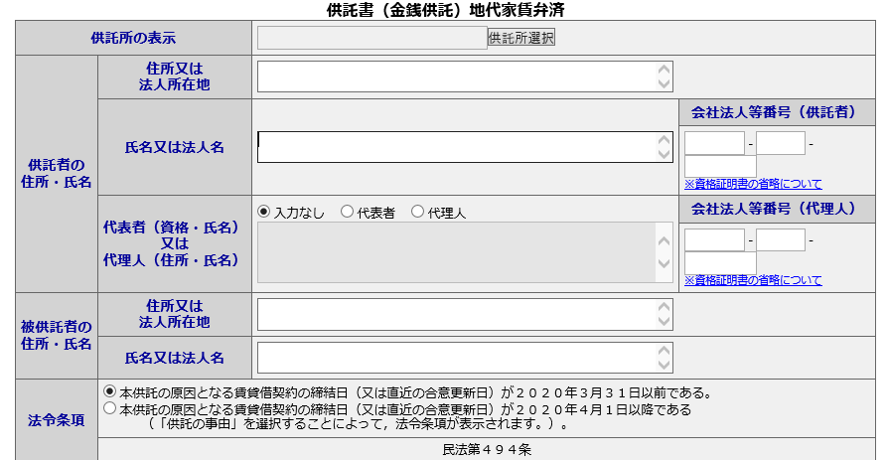
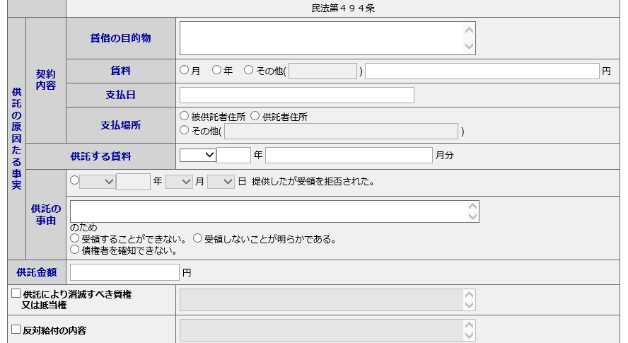
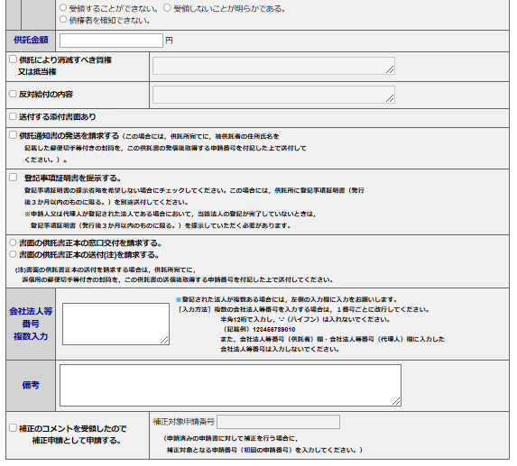
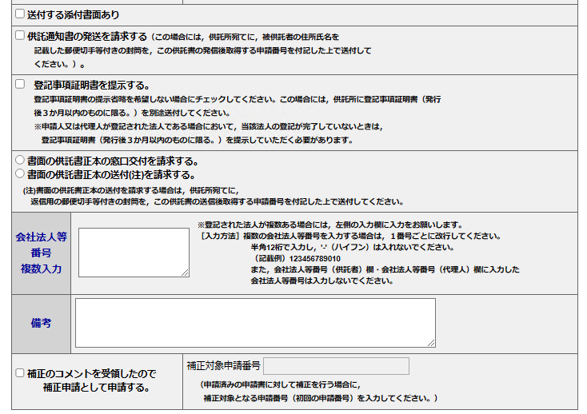
地代家賃を申請する場合の入力例
名古屋法務局●●支局
愛知県△△市△△町△丁目△番地△
【供託者の住所・氏名】
「賃借人」の住所・氏名を入力してください。
甲野太郎
愛知県△△市△△町△丁目△番地△
愛知県△△市△△町△丁目△番地△
【被供託者の住所・氏名】
「賃貸人」の住所・氏名を入力してください。
乙野次郎
【法令条項】
該当する法令条項を選択してください。
○○県○○市○○町一丁目１番地
木造亜鉛メッキ鋼板ぶき居宅１棟、床面積○○平方メートル
●
●●●●
【供託の原因たる事実】
供託する原因について、事実と相違がないように入力してください。
毎月○日まで
●
令和
●
●●
●
●
●
●
令和
【供託金額】
半角数字で入力してください。
●●●●
【通知書の発送】
※原則チェックを入れます。
被供託者の所在が不明な場合や、供託者自身が通知書を発送する場合は不要です。
●
●
【供託書正本の受取方法】
供託書正本の受取方法（法務局の窓口で受取 又は 郵送による受取）を選択（チェック）してください。

Slide 8
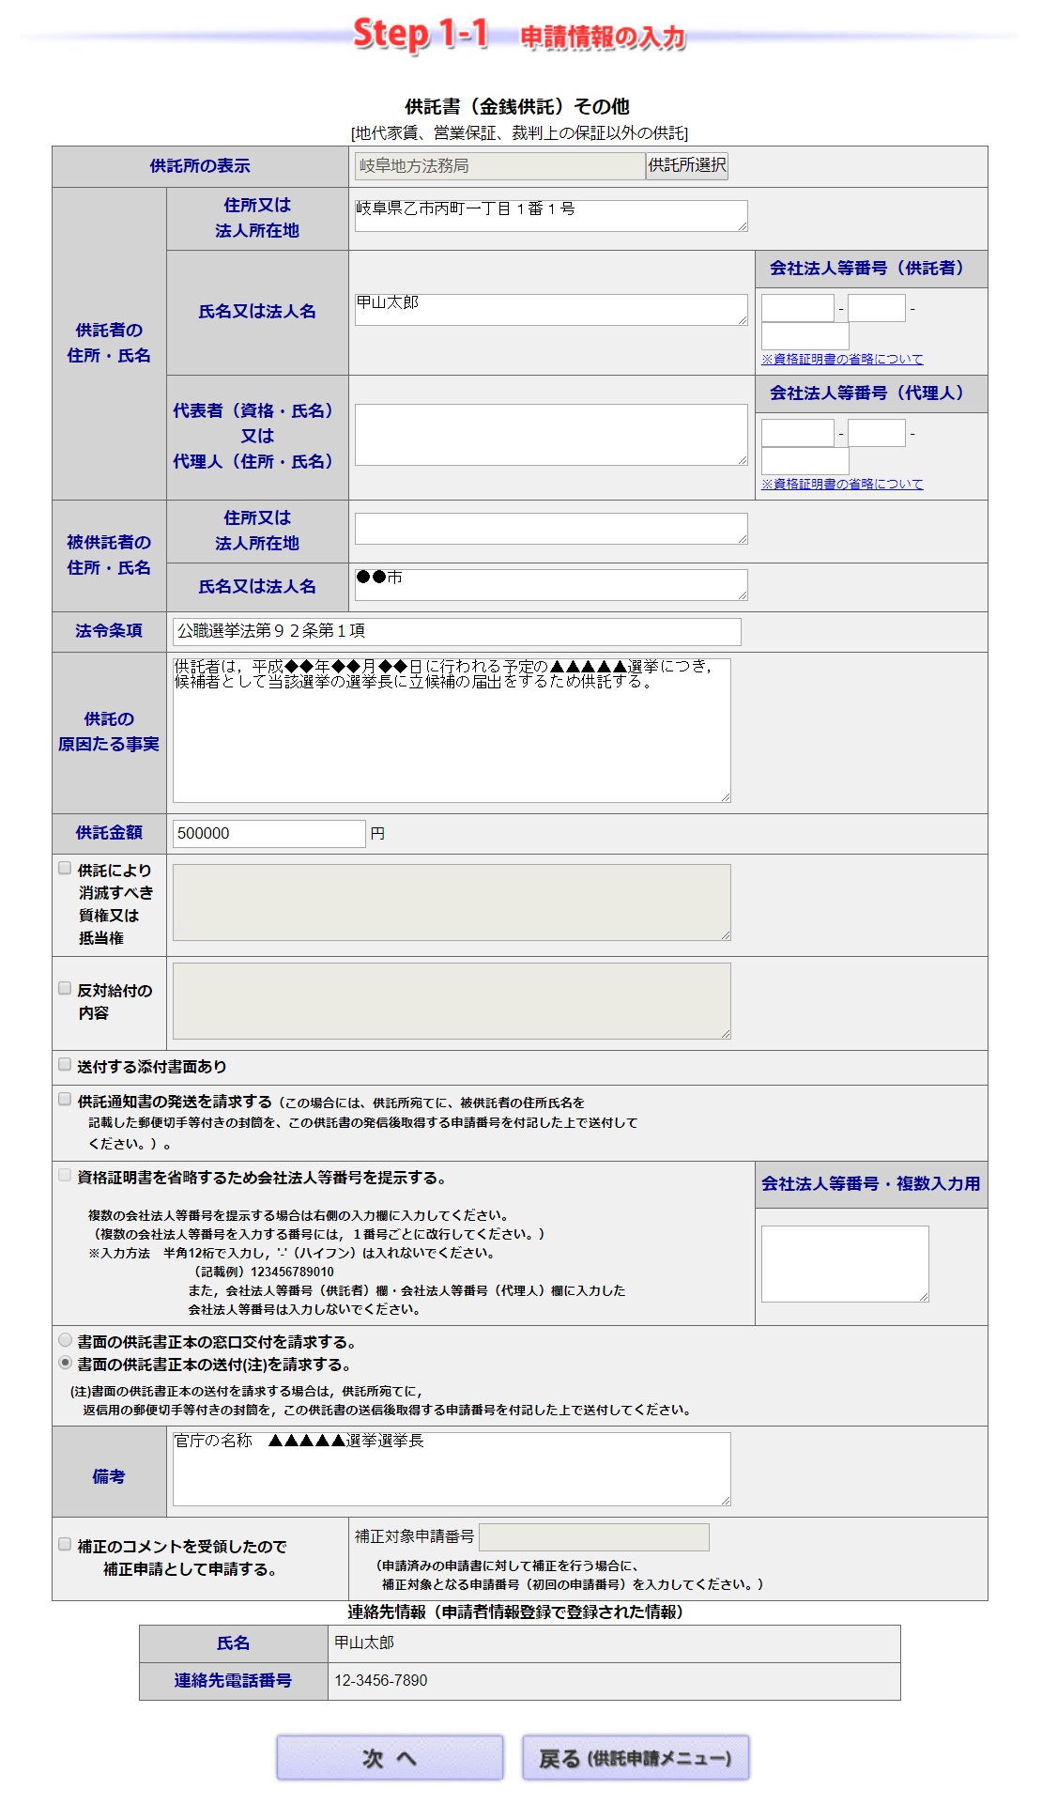
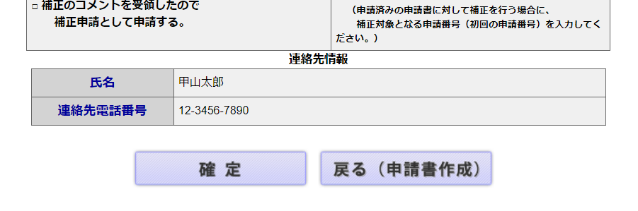
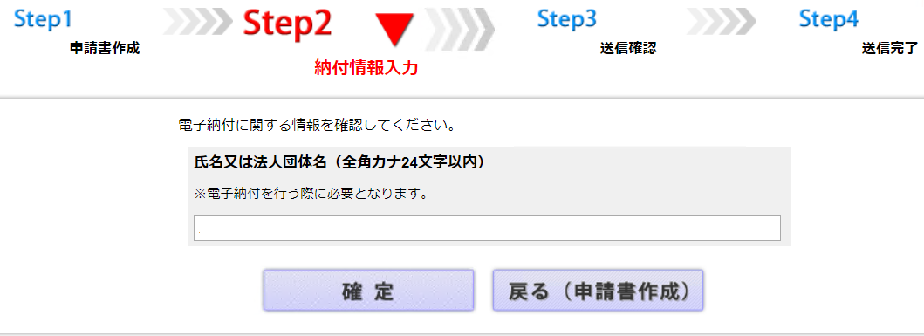
④
必要事項を全て入力し終わったら、『 次へ 』 をクリックしてください。
※ 「連絡先情報」欄には、申請者情報として登録した氏名及び連絡先電話番号が反映されます。
変更する場合は、申請者情報登録の内容を変更してください。
ここをクリックする
⑤
入力内容の確認画面が表示されますので、内容に誤りがないか確認の上、画面下の『 確定 』をクリックしてください。
内容を修正する場合は、『 戻る（申請書作成） 』をクリックしてください。
ここをクリックする
⑥
納付情報入力画面が表示されますので、供託者の氏名を全角カナ文字で入力し、『 確定 』をクリックしてください。
※ 氏名に小文字が含まれる場合は、大文字に変換した上で入力してください。
ホウムタロウ
ここをクリックする

Slide 9
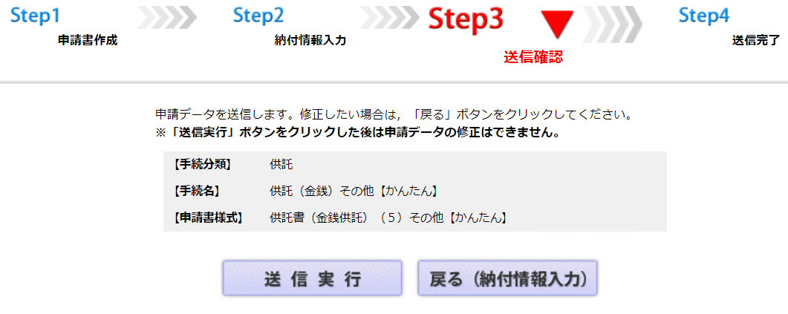
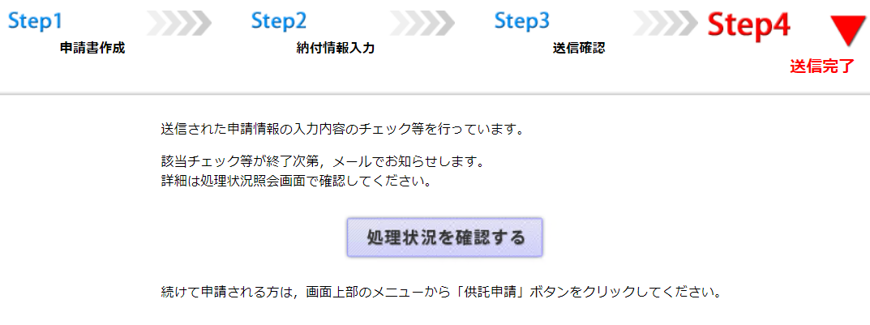
⑦
送信確認画面が表示されますので、表示された内容を確認の上、『送信実行』をクリックしてください。
ここをクリックする
⑧
以上で申請情報の送信手続は終了です。 画面上段メニューバーからログアウトすることができます。
※ 送信後、法務局に申請情報が到達されているかどうかは、以下の処理状況確認画面から確認することができます。また、受理決定通知も確認できます。
次ページ②へ
※ ログアウト後、処理状況や受理決定の確認をしたい場合は、再ログインして、供託申請メニュー画面から『処理状況を確認する』をクリックします。⇒次ページを御覧ください。

Slide 10
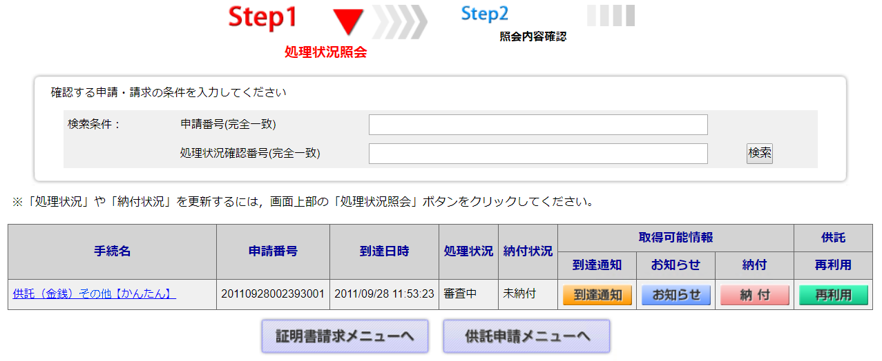
３ 処理状況確認
到達確認、受理決定通知の確認 等
申請情報送信後の進捗状況は「処理状況照会画面」から確認することができます。
①
供託申請メニュー画面から『 処理状況を確認する 』をクリックします。
②
処理状況照会画面が表示され、取得可能な情報がある場合は、取得可能情報欄にアイコンが表示されますので、確認したい情報のアイコンをクリックします。
※ 処理状況の表示内容の説明は、「オンライン申請ご利用上の注意」のページにも掲載されています。
【到達通知】
申請情報が法務局に到達したことを確認します。
【お知らせ】
受理決定通知書又は補正のお知らせを確認します。
【納 付】
供託金の納付に必要な情報を確認します。
【再 利 用】
申請情報を補正する場合や申請情報の
内容をコピーして新規の申請情報を作成
する場合に使用します。

Slide 11
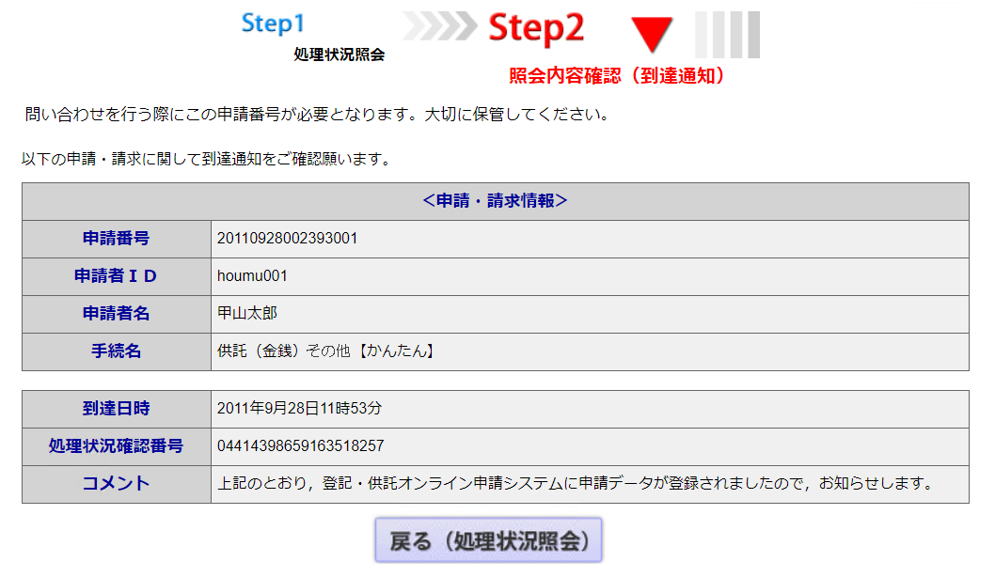
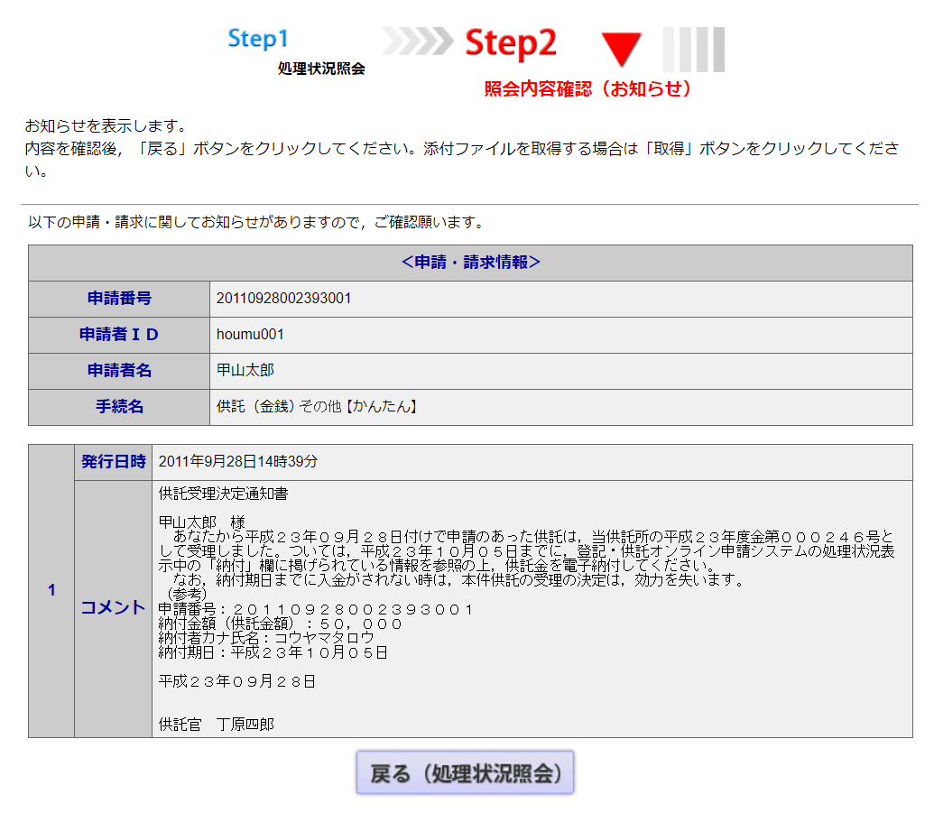
到達確認
送信した申請情報が法務局に到達していることを確認するには、処理状況照会画面から『 到達通知 』をクリックします。
※ 到達通知の内容が表示されます。
※ 申請情報が法務局に到達した後、
法務局において申請内容の審査が
行われます。
申請内容に問題がなければ、審査
終了後、「受理決定通知」が送信さ
れますので、お待ちください。
受理決定通知
法務局での審査が終了すると、法務局から「受理決定通知書」がオンラインで送信されます。
受理決定通知書が送信されると、供託金の納付が可能になります。
「受理決定通知書」の受信を確認するには、処理状況照会画面から『 お知らせ 』をクリックしてください。
※ 照会内容確認（お知らせ）画面が開き、コメント欄に「受理決定通知書」の内容が表示されますので、内容を確認の上、引き続き供託金の納付手続（次ページ参照）に進んでください。
なお、受理決定通知書には供託金の納付期限が記載されていますので、期限までに納付手続を完了してください。
名古屋法務局●●支局

Slide 12
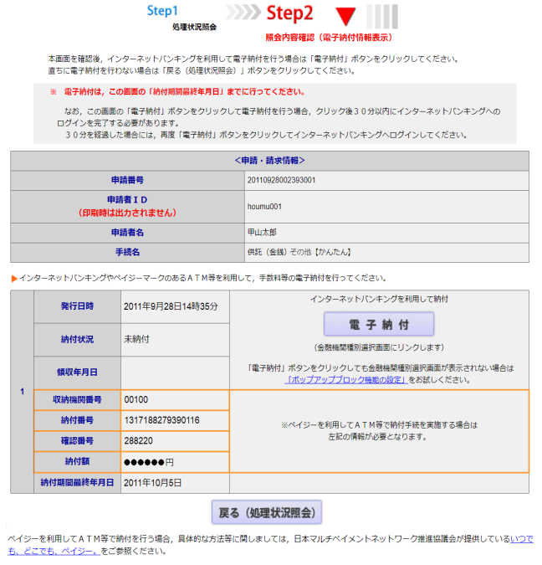

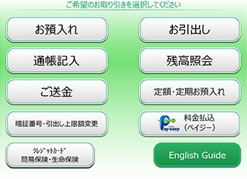
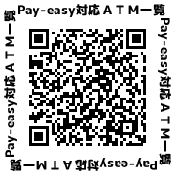
４ 供託金の納付
法務局から受理決定通知書が届いたら、供託金の納付手続をとります。
かんたん申請における供託金の納付は、「電子納付」によって行います。
納付手続に必要な番号を確認するには、処理状況照会画面から『 納付 』をクリックしてください。
※ 照会内容確認（電子納付情報表示）画面が表示されますので、内容を確認の上、ＡＴＭ又はインターネットバンキングを利用して納付手続をとってください。
※ ATM又はインターネットバンキングは、Pay-easy（ペイジー）サービスに対応している必要がありますので、ご注意ください。
※ 電子納付には納付期限（納付期間最終年月日）が設定されていますので、期限までに納付手続を終えてください。
※ 納付期限を過ぎると供託の申請は失効しますので、御注意ください。
インターネットバンキングを利用する場合
※ 御利用口座金融機関のインターネットバンキングを利用する方法には、次の２通りの方法があります。
いずれかの方法を選択して、納付手続を行ってください。
ＡＴＭを利用する場合
※ ATMに「収納機関番号」、「納付番号」及び「確認番号」を入力する必要があります。
このため、ＡＴＭを利用する際には、上記の電子納付情報表示画面を印刷するなどして、これらの番号をお手元に用意した上で、手続を行ってください。
※ ATMで電子納付を行うにはATMが「ペイジー」サービスに対応している必要があります。金融機関によってはＡＴＭが「ペイジー」サービスに対応していない場合がありますので、事前に、対応の有無を御利用金融機関に確認してください。
① 供託ねっとから直接納付手続を行う方法
上記の電子納付情報表示画面から、『 電子納付 』を
クリックします。「ｅ－Ｇｏｖ」サイトが別ウィンドウで開きますので、御利用金融機関を選択し、その後は画面の指示に従って納付手続を完了してください。
＜ゆうちょ銀行 ATMの画面例＞
② 金融機関のサイトから納付手続を行う方法
御利用金融機関のサイトにログインし、取引メニュー
から「税金・各種料金払込み」等（※）を選択してください。
その後は、画面の指示に従い、上記の電子納付情報表示画面で確認した「収納機関番号」、「納付番号」及び「確認
番号」を入力し、納付手続を完了してください。
※ メニュー名は金融機関によって異なります。
Pay-easy対応ＡＴＭ一覧

Slide 13
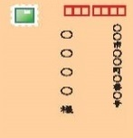

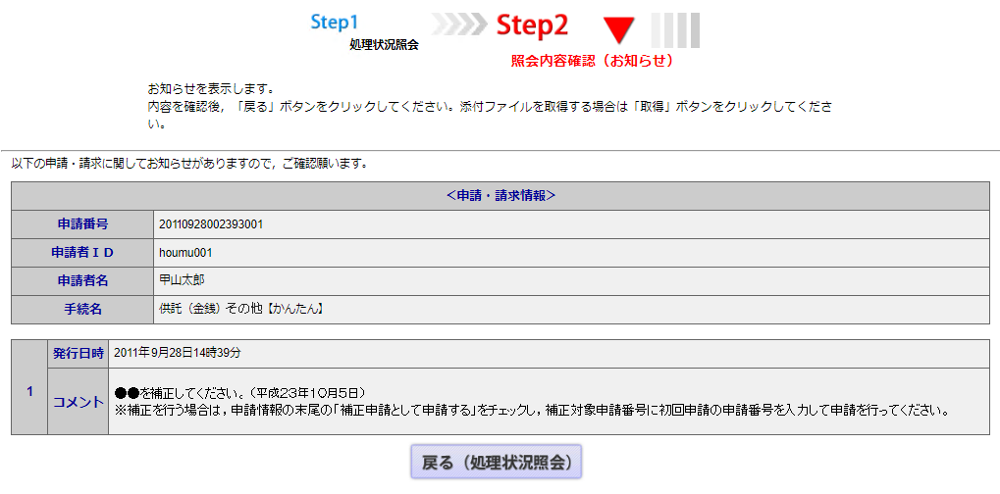
５ 封筒・切手の送付
供託書正本を郵送での受け取りを希望された場合は、申請情報を送信後、供託者住所氏名を記載した封筒を法務局宛てに送付します。また、被供託者への供託通知書の発送を請求した場合は、被供託者の住所氏名を記載した切手付きの封筒を送付します。
※ 供託書送付用封筒及び供託通知書送付用封筒は、宛先を記載の上、切手（長３封筒は１１０円、角２封筒は１４０円 ）を貼付した状態で法務局に送付してください。
※ 書留、速達などを希望する場合は、その分の切手を貼付してください。
※ 封筒に「申請番号」を記載するか、又は、受理決定通知書画面（１０ページ下部に記載した画面）を印刷したものを封筒に同封してください。
角２封筒
長３封筒
６ 供託書正本の受領
供託金の納付手続が完了すると、納付手続完了の通知が、自動的に法務局へ送信されます。
通知を確認した法務局では、申請情報作成の際に選択された受領方法に基づき、供託書正本を交付します。
郵送で受領する場合
※ 申請情報作成時に、「書面の供託書正本の送付を請求する。」を選択した場合は、法務局において供託金の納付が確認でき次第、供託書正本を発送します。
※ 正本送付用の封筒及び切手を、法務局に送付する必要があります（上記５のとおり）。
法務局の窓口で受領する場合
※ 申請情報作成時に、「書面の供託書正本の窓口交付を請求する。」を選択した場合は、供託金の納付手続完了後、法務局へお越しください。
※ 来庁される際には、本人確認のため、受理決定通知書画面等を印刷したもの（１０ページ下部に記載した画面）をお持ちください。
７ その他（修正（補正）連絡）
法務局での審査の結果、申請内容等に修正が必要な場合は、法務局から補正のお知らせがオンラインで送信されます。
補正が必要な内容を確認するには、処理状況照会画面から『 お知らせ 』をクリックしてください。
※ 照会内容確認（お知らせ）画面が開き、コメント欄に補正が必要な内容が表示されますので、内容を確認してください。
申請情報の内容の修正は、次ページを御覧ください。

Slide 14

申請情報の内容を修正する必要がある場合は、当初の申請情報を再利用しますので、処理状況照会画面から『 再利用』をクリックします。
※ 当初の申請情報の内容が表示されますので、修正が必要な個所を修正してください。
※ 修正した申請情報を送信する際には、申請情報入力画面の下部にある「補正コメントを受領したので補正申請として申請する。」にチェックし、「補正対象申請番号」欄に、補正の対象となる申請の「申請番号」を忘れずに入力してください。
※ 申請番号は処理状況照会画面等で確認することができます。
供託かんたん申請 お問合せ先
供託の申請内容に関するお問合せ
システムの操作に関するお問合せ
■ 申請内容・方法の事前相談
■ 申請書への入力内容や書き方が分からない
等
供託の申請内容については、申請先の法務局へお問い合わせください。
■ システムにログインができない
■ かんたん申請の流れを教えてほしい
■ 納付方法が分からない 等
かんたん申請の入力・操作方法については、サポートデスクにお問い合わせください。
＜お問合せ時間＞
月曜日から金曜日まで
８時３０分から１９時００分まで
＜お問合せ電話番号＞
050ビジネスダイヤル
０５０－３７８６－５７９７
050ビジネスダイヤルを御利用いただけない場合（IP電話番号）
０５０－３８２２－２８１１
又は
０５０－３８２２－２８１２
名古屋法務局
供託課 〒４６０－８５１３ 名古屋市中区三の丸２－２－１
電話 ０５２－９５２－８０７４
春日井支局 〒４８６－０８４４ 春日井市鳥居松町４－４６
電話 ０５６８－８１－３２１０
津島支局 〒４９６－００４７ 津島市西柳原町３－１０
電話 ０５６７－２６－２４２３
一宮支局 〒４９１－０８４２ 一宮市公園通４－１７－３
電話 ０５８６－７１－０６００
半田支局 〒４７５－０８１７ 半田市東洋町１－１２
電話 ０５６９－２１－１０９５
岡崎支局 〒４４４－８５３３ 岡崎市羽根町字北乾地５０－１
電話 ０５６４－５２－６４１５
刈谷支局 〒４４８－０８５８ 刈谷市若松町１－４６－１
電話 ０５６６－２１－００８６
豊田支局 〒４７１－８５８５ 豊田市常盤町１－１０５－３
電話 ０５６５－３２－２９６０
西尾支局 〒４４５－８５１１ 西尾市熊味町南十五夜６０
電話 ０５６３－５７－２６２２
豊橋支局 〒４４０－０８８４ 豊橋市大国町１１１
電話 ０５３２－５４－９２７８
新城支局 〒４４１－１３８５ 新城市字八幡１１－２
電話 ０５３６－２２－０４３７
登記・供託オンライン申請システム
操作サポートデスク

